Slide 1
Agricultura de Conservación Corredor Seco NICARAGUA
Foro Articulando Esfuerzos para el Corredor Seco Centroamericano

Slide 2
Contenido
Contexto
Porque Agricultura de Conservación
Estrategia de Adaptación
Resultados - Evidencias
Reflexiones finales

Slide 3
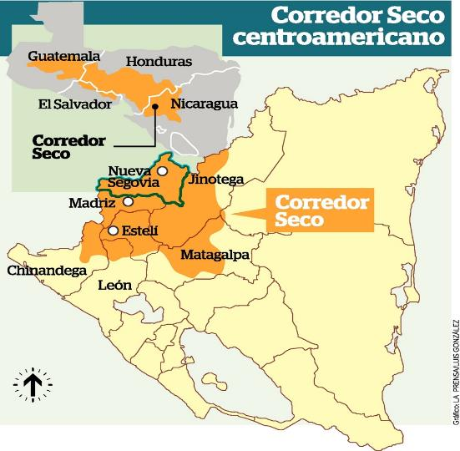
Contexto
Municipio | Km2
Estelí | 2070.1
Madriz | 1464.0
Nueva Segovia | 777.3
 | 4,311.4
Municipio | Población
Estelí | 18,354
Madriz | 94218
Nueva Segovia | 18249
 | 296,061

Slide 4
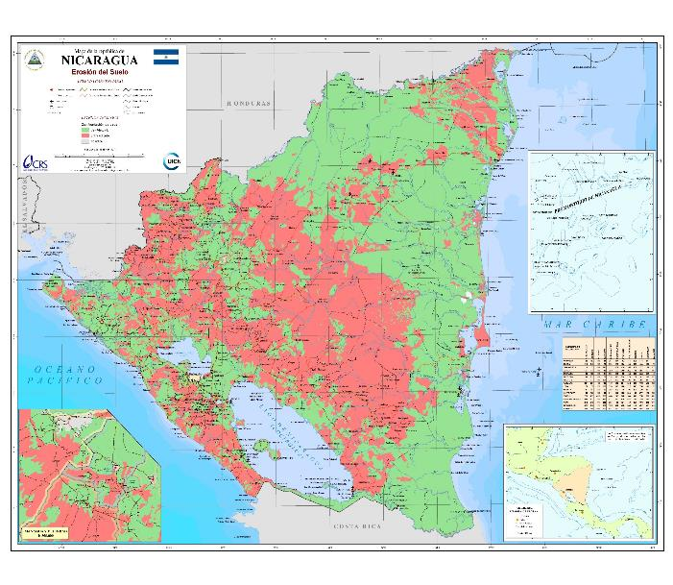
Contexto
Sobre utilización: agricultura y ganadería de secano en suelos con vocación forestal (46% del total de áreas sobre utilizadas)

Slide 5
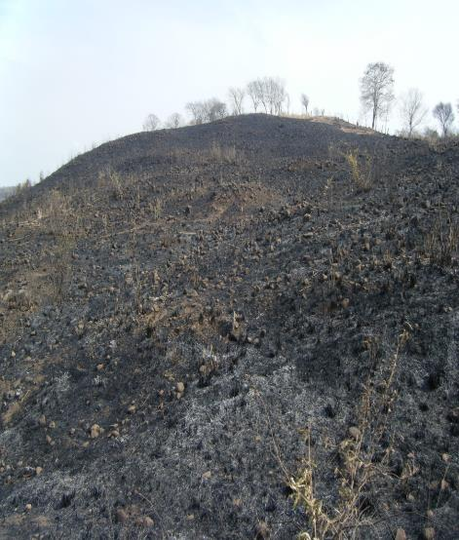
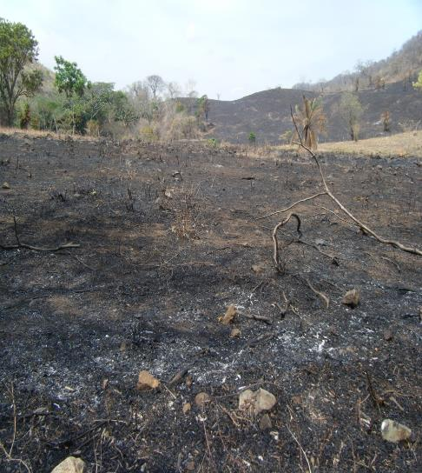
Las laderas ?
Contexto

Slide 6
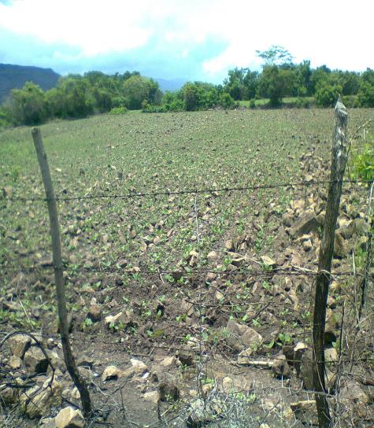
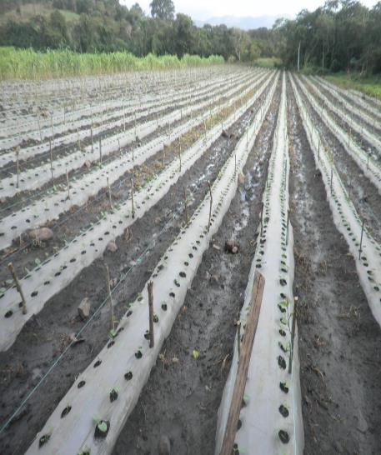
Contexto
¿ Y el manejo de suelos?

Slide 7
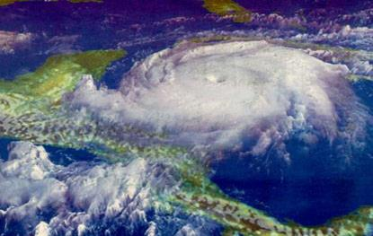
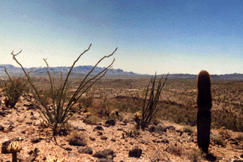
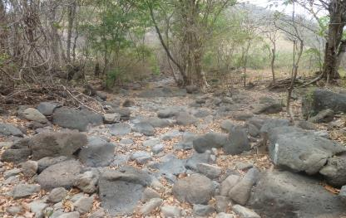
Contexto
Cambio climático

Slide 8
Rendimiento ?
Contexto
 | Rendimiento (qq/mz)
Cultivos | Corredor seco | Nacional | % diferencia
Maíz | 15 | 22 | 32
Frijol | 8 | 12 | 33
Sorgo Millón | 20 | 30 | 0
Sorgo tortillero | 15 | 40 | 50
Fuente: FUNICA, 2013

Slide 9
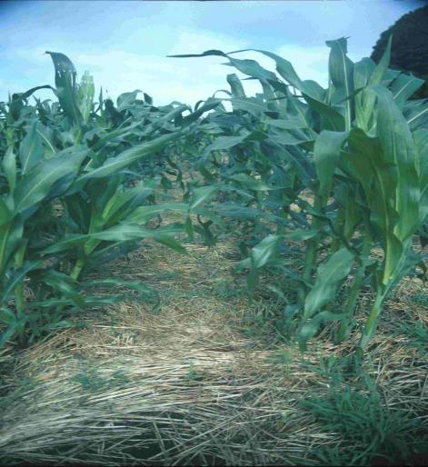
Por que Agricultura de Conservación ?
Ecosistema forestal
Ciclos naturales

Slide 10
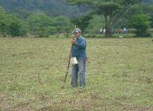
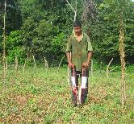
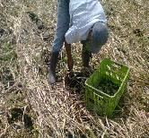
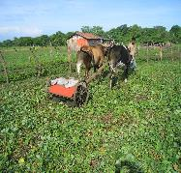
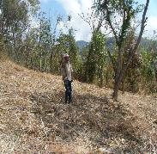
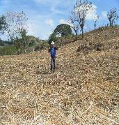
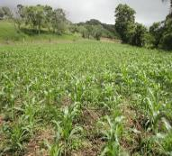
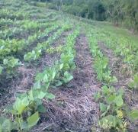
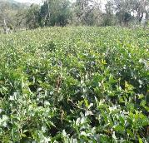
¿Principios Agricultura conservación?
Elimina o reduce:
- Remoción mecánica del suelo
- Tráfico
Mantiene:
Una cubierta completa y permanente del suelo la cual protege la superficie, facilita la infiltración del agua y reduce la evaporación de la humedad
Promueve:
La rotación de cultivos que aumenta la eficiencia del uso del agua y previene la infestación de plagas y enfermedades

Slide 11
Porque AC ? adopción a escala

Slide 12
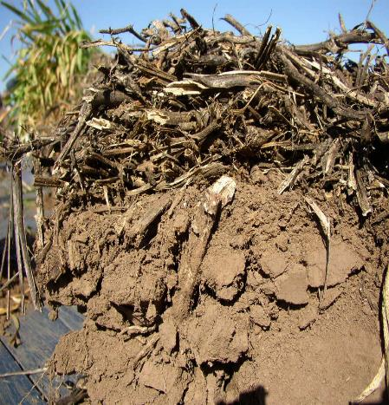
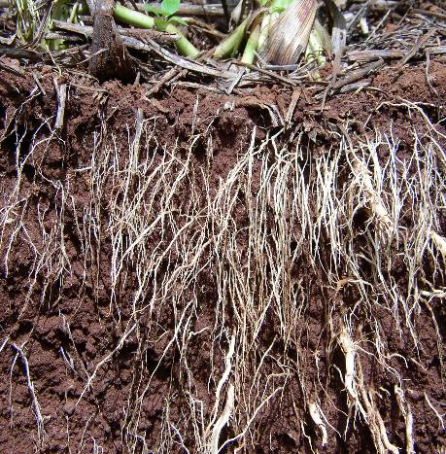
Porque AC ? condición biológica del suelo
Arriba del suelo
Abajo del suelo

Slide 13
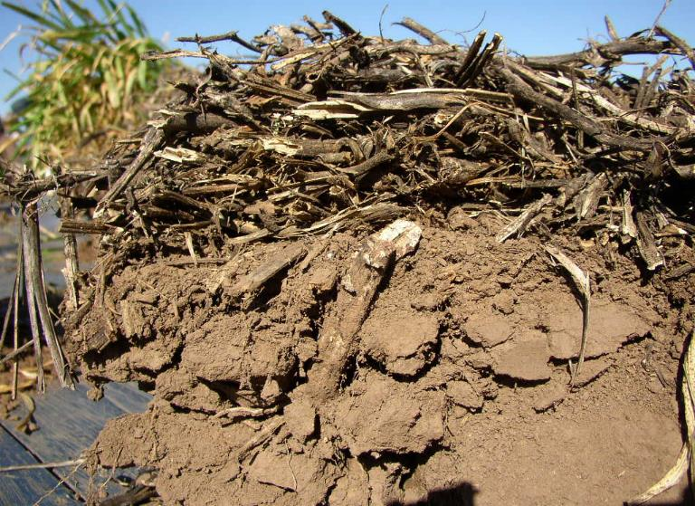
Porque AC ? restaurar suelos y producir
Zona activa de decomposición
Zona activa de agregación
Nueva estructura
0 - 5 cm

Slide 14
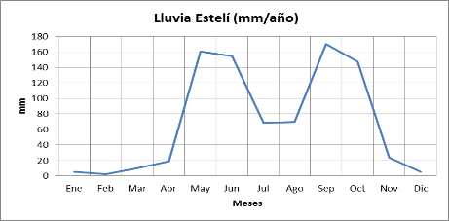
Estrategia de adaptación
Población y superficie
Épocas de siembras
Suelos | Tipología productor
EVS | - Pequeñ productor
Textura
PRIMERA – POSTRERA: Pequeños agricultores
POSTRERA: Medianos y grandes productores
POSTRERON: Medianos grandes productores
Cultivos y meses de siembra
Precipitación mm / año
Cultivos | E | F | M | A | M | J | J |  | A | S | O | N | D
Zonas denominada ”corredor seco”
Maíz
Fríjol
Sorgo millón
Sorgo
Hortalizas (tomate)
Frutales
Pastos, bancos forrajeros, otros.
Tabaco

Slide 15
Rotaciones de cultivo (Yalaguina)
Estrategia de adaptación
N° | Productor | Comunidad | 2014 |  |  |  | 2015
 |  |  | Verano | Primera | Post | Apat | Verano | Prim | Post | Apante
1 | Valentín Cruz López | Cerro Grande | Barb. | Maiz y Frijol | Chia |  | Canav | Maiz y Frijol | Chía
2 | Marvin Casco Aguirre | La Esperanza | Barb. | Frijol | Chia |  | Canav | Maiz y Frijol | Chía
3 | Justo Casco | Cerro Grande | Barb. | Frijol | Chia |  | Caupi | Maiz y Frijol | Chía
4 | Reynaldo Talavera | Cerro Grande | Barb. | Maiz y Frijol | Chia |  | Caupi | Maiz y Frijol | Chía
5 | Jose Tomas Cruz | San Antonio | Barb. | Maiz y Frijol | Chia |  | Caupi | Maiz y Frijol | Chía
6 | Santos Leonel Rodriguez | Q. Arriba | Barb. | Maiz y Frijol | Chia |  | Caupi | Maiz y Frijol | Chía
7 | Álvaro Ramon Cruz P. | Q. Arriba | Barb. | Maiz y Frijol | Chia |  | Caupi | Frijol | Chía
8 | Aarón Luis Cruz | Q. Arriba | Barb. | Maiz | Chia |  | Caupi | Maiz | Chía
9 | Federico Cruz Tercero | Q. Arriba | Tomate | Maíz | Rep. | Canav | Tomate | Maíz | Repoll | Canavalia
10 | Jorge López | Cerro Grande | Tomate | Maíz | Rep. | Canav | Tomate | Maíz | Repoll | Canavalia

Slide 16
Rotaciones de cultivos- JINOTEGA
Estrategia de adaptación
N° | Productor | Comunidad | 2014 |  |  |  | 2015
 |  |  | Verano | Prim | Postr | Apant | Verano | Prim | Post | Apan
1 | Marcos Tulio Gadea | Sasle | Canav | Maiz | Lechu | Frijol | Canavali | Maíz | Repollo | Frijol
2 | Arnulfo Hernández | San Gregorio | Barb | Caupi | Maiz | Frijol | Canavali | Caupi | Maíz | Frijol
3 | José Rodolfo Palacios | Sisle #1 | Barb | Maíz | Repollo | Frijol | Caupi | Maíz | Lechu | Frijol
4 | José Salomón Picado | Sisle #2 | Barb | Caupi | Maíz | Frijol | Barbech | Caupi | Maiz | Frijol
5 | Lizandro Picado | Sisle #1 | Repollo | Maiz | Tomate | Frijol | Repollo | Maiz | Lechu | Frijol
6 | Filemón Díaz | Sisle #1 | Repollo | Sorgo | Tomate | Caupi | Repollo | Maiz | Repoll | Frijol
7 | José Maria Tórrez T | San Gregorio | Barb | Maiz | Repoll | Frijol | Lechuga | Sorgo | Repoll | Frijol
8 | José Alfredo López | Ch. Grande | Barb | Caupi | Maíz | Frijol | Canavali | Caupi | Maíz | Frijol
9 | Rubén Hernández | Ch. Grande | Barb | Maiz | Lechu | Caupi | Repollo | Sorgo | Lechu | Caupi
10 | José Hernández | Ch. Grande | Barb | Caupi | Maíz | Frijol | Barbech | Mungo | Maíz | Caupí

Slide 17
Rotación de cultivo (San Dionisio, Esquípulas)
Estrategia de adaptación
N° | Productor | Comunidad | 2014 |  |  |  | 2015
 |  |  | Verano | Primera | Post | Apante | Verano | Prim | Post | Apante
1 | Rufino Hernández | Jicaro 1 | Barb. | Maiz y Frijol | Chia |  | Canav | Maiz y Frijol | Chía
2 | Trinidad Sequeira | Jicaro 2 | Barb. | Frijol | Chia |  | Canav | Maiz y Frijol | Chía
3 | Bernardo Hernández | Wibuse | Barb. | Frijol | Chia |  | Caupi | Maiz y Frijol | Chía
4 | Nemesio Picado | Susuli | Barb. | Maiz y Frijol | Chia |  | Caupi | Maiz y Frijol | Chía
5 | Francisco Cano | El Castillo | Barb. | Maiz y Frijol | Chia |  | Caupi | Maiz y Frijol | Chía
6 | Julio Cano | El Castillo | Barb. | Maiz y Frijol | Chia |  | Caupi | Maiz y Frijol | Chía
7 | Seferino Hernández | El Castillo | Barb. | Maiz y Frijol | Chia |  | Caupi | Frijol | Chía
8 | Fausto Suarez M. | El Castillo | Barb. | Maiz | Chia |  | Caupi | Maiz | Chía
9 | Humberto Sotelo | Carreta Queb. | Tomate | Maíz | Rep. | Canav | Tomate | Maíz | Repoll | Canavalia
10 | Santos Torres | Las Delicias | Tomate | Maíz | Rep. | Canav | Tomate | Maíz | Repoll | Canavalia

Slide 18
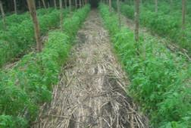
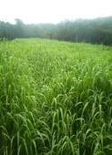
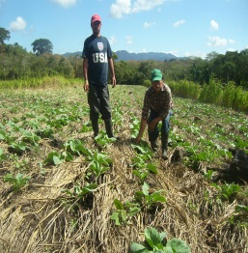
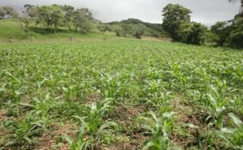
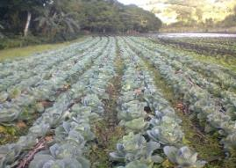
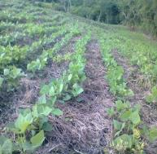
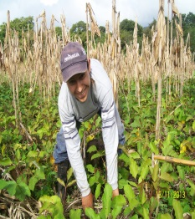
Rotación de cultivos
Nacho y Lenin
May | Jun | Jul | Ago | Sep | Oct | Nov | Dic | Ene | Feb | Mar | Abr
May | Jun | Jul | Ago | Sep | Oct | Nov | Dic | Ene | Feb | Mar | Abr
Marco Tulio

Slide 19
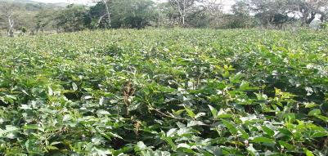
Rotación de cultivos
Para zonas corredor seco
May | Jun | Jul | Ago | Sep | Oct | Nov | Dic | Ene | Feb | Mar | Abr
May | Jun | Jul | Ago. | Sep | Oct | Nov | Dic | Ene | Feb | Mar | Abr
Sorgo Millón
Maíz
Frijol
Frijol

Slide 20
Rotaciones propuestas corredor seco
Rot1 |  | May |  | Jun |  | Jul | Ago |  | Sep |  | Oct | Nov | Dic | Ene | Feb | Mar | Abr
 |  |  | Caupi
 |  |  |  |  | Maíz
 |  |  |  |  |  |  |  |  |  | Chía
 |  |  |  |  |  |  |  |  |  |  |  |  | Canavalia
Rot2 |  | May |  | Jun |  | Jul | Ago |  | Sep |  | Oct | Nov | Dic | Ene | Feb | Mar | Abr
 |  |  | Caupi
 |  |  |  |  | Fríjol
 |  |  |  |  |  |  |  |  |  | Chía
 |  |  |  |  |  |  |  |  |  |  |  |  | Caupi/Mungo
Rot3 |  | May |  | Jun |  | Jul | Ago |  | Sep |  | Oct | Nov | Dic | Ene | Feb | Mar | Abr
 |  |  | Caupi
 |  |  |  |  | Maíz
 |  |  |  |  |  |  |  |  |  | Fríjol
 |  |  |  |  |  |  |  |  |  |  |  |  | Canavalia

Slide 21
Rotaciones propuestas Corredor seco
Rot4 |  | May |  | Jun |  | Jul | Ago |  |  | Sep |  | Oct | Nov | Dic | Ene | Feb | Mar | Abr
 |  |  | Caupi
 |  |  |  |  | Fríjol
 |  |  |  |  |  |  |  |  |  |  | Frijol
 |  |  |  |  |  |  |  |  |  |  |  |  |  | Caupi/Mungo
Rot5 |  | May |  | Jun |  | Jul |  | Ago |  | Sep |  | Oct | Nov | Dic | Ene | Feb | Mar |  | Abr
 |  |  |  | Fríjol
 |  |  |  |  | Maíz
 |  |  |  |  |  | Sorgo millón |  |  |  |  |  |  |  |  |  |  | Cobertura sorgo y maíz
 |  |  |  |  |  |  |  |  |  | Fríjol
Rot6 |  | May |  | Jun |  | Jul |  | Ago |  | Sep |  | Oct | Nov | Dic | Ene | Feb | Mar |  | Abr
 |  |  |  | Fríjol
 |  |  |  |  | Maíz
 |  |  |  |  |  | Sorgo millón |  |  |  |  |  |  |  |  |  |  | Cobertura sorgo y maíz
 |  |  |  |  |  |  |  |  |  | Chía

Slide 22
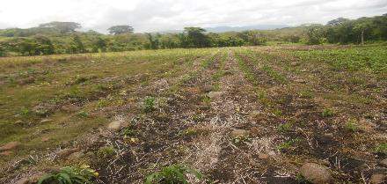
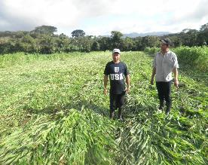
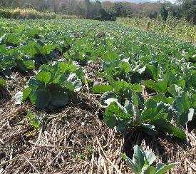
Estrategia de adaptación
1. Selección parcelas
2. Establecimiento cobertura
y manejo
3. Siembra cultivo principal

Slide 23
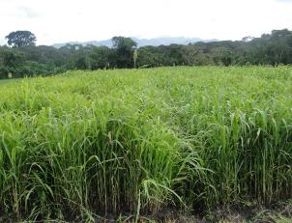
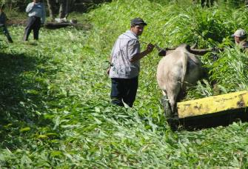
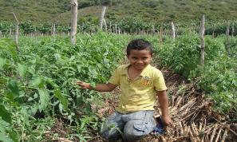
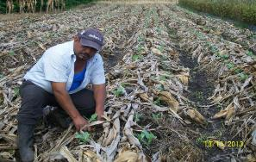
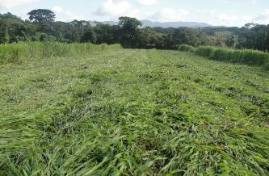
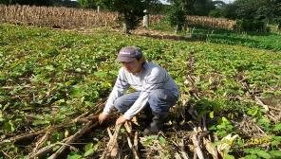
Estrategia de adaptación
1. Siembra cobertura
2. Manejo cobertura
3. Siembra cultivo principal

Slide 24
Estrategia de adaptación
Yalaguina : 10 … 70 replicas
Concordia : 10…. 70 replicas
Arreglo de las parcelas (1500 a 2000 m2)
Parcela A. conservación |  | Parcela A. convencional

Slide 25
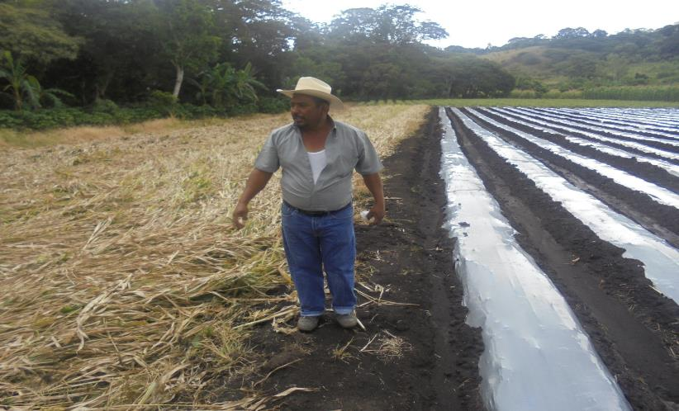
Parcelas de monitoreo
Estrategia de adaptación

Slide 26
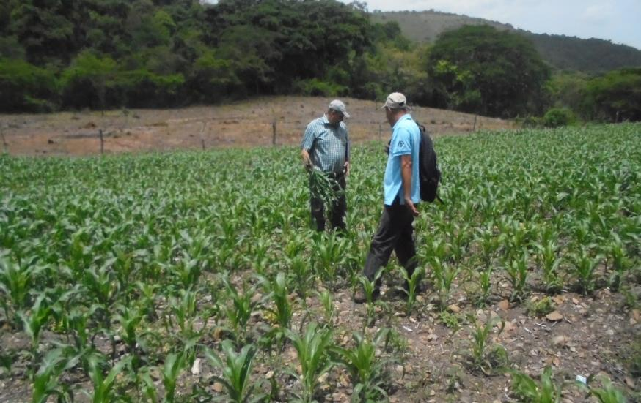
Parcelas de monitoreo

Slide 27
Estrategia de adaptación
 | Suelos
Económicos | Física | Química | Biológica
Rendimiento | 1. Textura | pH | Macro fauna
2. TRM* | 2.Retención de humedad | MO%* | > 2 mm
 | 3. Densidad aparente | Nutrientes disponible
 | 4. Espacios porosos | Cobertura biom. (%)
 | 5. Infiltración
 | 6. Profundidad de raíces
Medicion de indicadores, evidencias

Slide 28
Estrategia de adaptación
Promotoría – ECAS FINCAS
Marco Tulio
Antonio Gonzalez
Jarvin Dormuz
Rosa García
Juan Gonzalez
Marvin López
Santos Pérez
Luis Altamirano
Agua
Suelo
Agrícola
Pecuario
Familia

Slide 29
Resultados

Slide 30
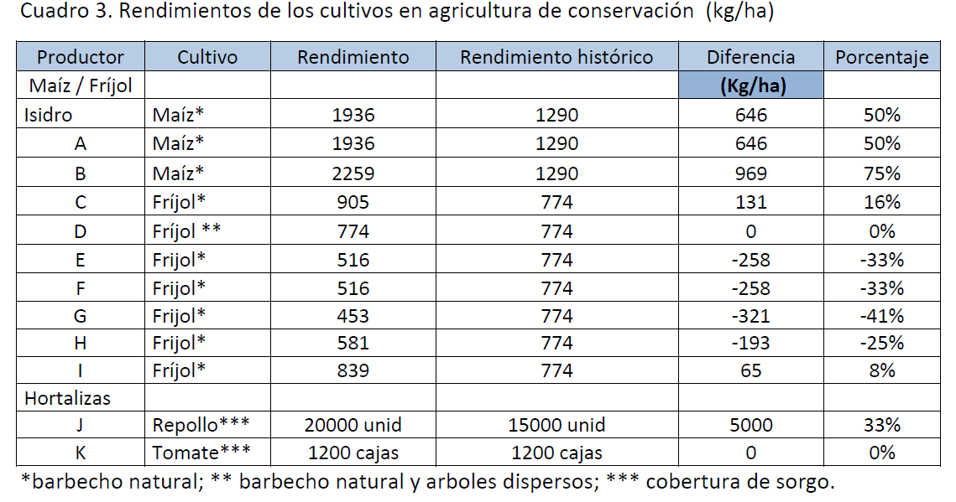
Rendimientos

Slide 31
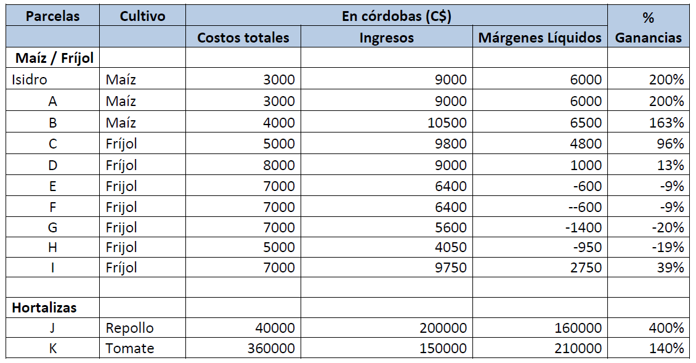
Costos / Beneficios

Slide 32
Problema manejo
Asistencia técnica
Excesos de agua

Slide 33
Costos / Beneficios - 2014

Slide 34
Mediciones de indicadores
Análisis químicos iniciales
Elementos | A. conservacion |  | A. convencional
 | 0 a 10 | 10 a 20 | 0 a 10 | 10 a 20
Textura | Franco arcilloso | Franco Arcilloso | Franco arcilloso | Franco arcilloso
MO (%) | 2.00 | 1.41 | 2.00 | 1.41
pH | 6.76 | 6.93 | 6.76 | 6.93
N (%) | 0.07 | 0.10 | 0.07 | 0.10
P (ppm) | 24.83 | 27.22 | 24.83 | 27.22
K (meq / 100 gr) | 1.07 | 0.99 | 1.07 | 0.99
Ca (meq / 100 gr) | 22.26 | 24.94 | 22.26 | 24.94
Mg (meq / 100 gr) | 6.68 | 7.65 | 6.68 | 7.65
Fe (ppm) | 183.20 | 161.80 | 183.20 | 161.80
Cu (ppm) | 4.00 | 3.80 | 4.00 | 3.80
Zn (ppm) | 4.20 | 2.70 | 4.20 | 2.70
Mn (ppm) | 69.40 | 58.40 | 69.40 | 58.40

Slide 35
Mediciones de indicadores
Análisis físicos de suelos iniciales
Indicador | A. conservación |  | A. convencional
 | 0 a 10 | 10 a 20 | 0 a 10 | 10 a 20
Densidad aparente | 1.19 | 1.22 | 1.12 | 1.32
Porosidad (%) | 55.00 | 53.90 | 57.70 | 50.00
Retencion de humedad (%) | 24.79 | 26.67 | 22.73 | 23.08
Infiltracion (mm/hrs) | 37.01 | 25.00 | 20.00 | 21.00
Profundidad raíces (cm) | ˂ 30 |  | ˂ 30

Slide 36
Mediciones de indicadores
Análisis biológicos de suelos iniciales
Indicador | A. conservación |  | A. convencional
 | 0 a 10 | 10 a 20 | 0 a 10 | 10 a 20
Macro fauna (˂ 2 mm) | - | - | -. | -

Slide 37
RESULTADOS VISIBLES

Slide 38
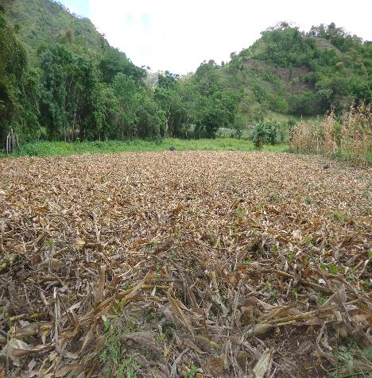
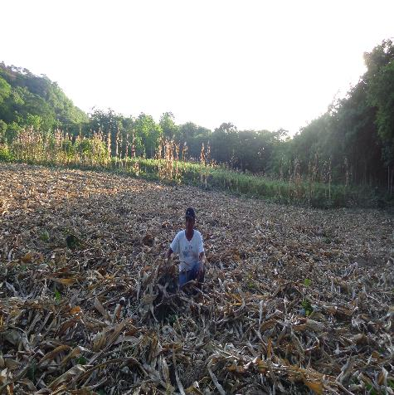
Resultados visibles
Tomas Cruz (Yalaguina)

Slide 39
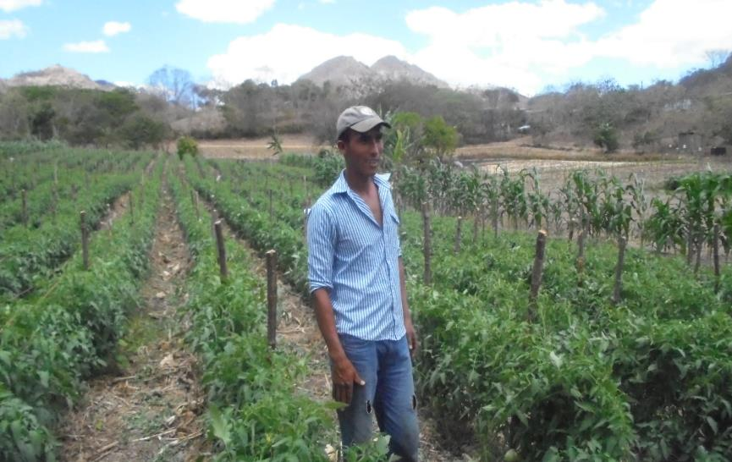
Resultados visibles
La finca como sistemas

Slide 40
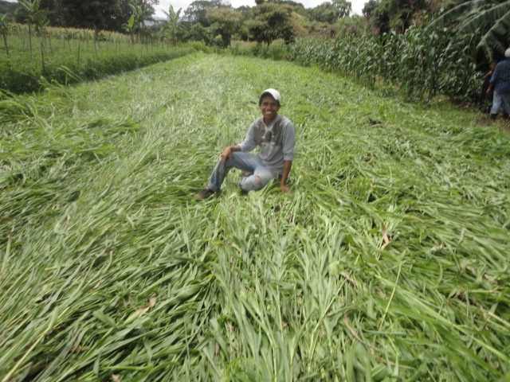
Resultados visibles
Parcela: Filemón Díaz, Rommel y Pedro todavía incrédulo

Slide 41
Resultados visibles
Parcela: Filemón Díaz

Slide 42
Resultados visibles
Parcela: Nacho y Lenin

Slide 43
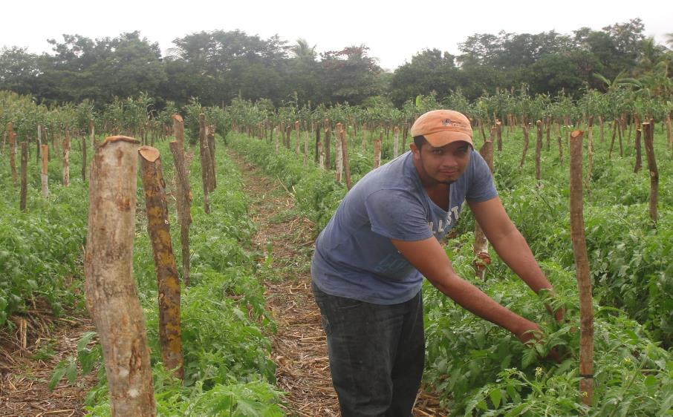
Resultados visibles
Parcela: Santos Torres

Slide 44
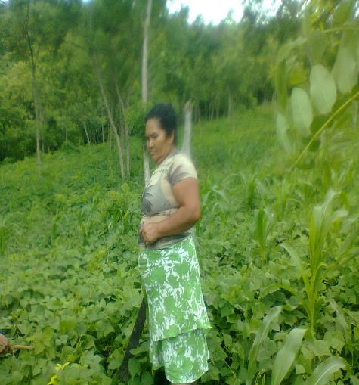
Resultados visibles
Parcela: Lillian Velásquez

Slide 45
RESULTADOS VISIBLES
Parcela: ASDENIC - Palacaguina

Slide 46
Si podemos “RESTAURAR SUELOS Y
PRODUCIR SOSTENIBLEMENTE”
Gracias !!

